Slide 1
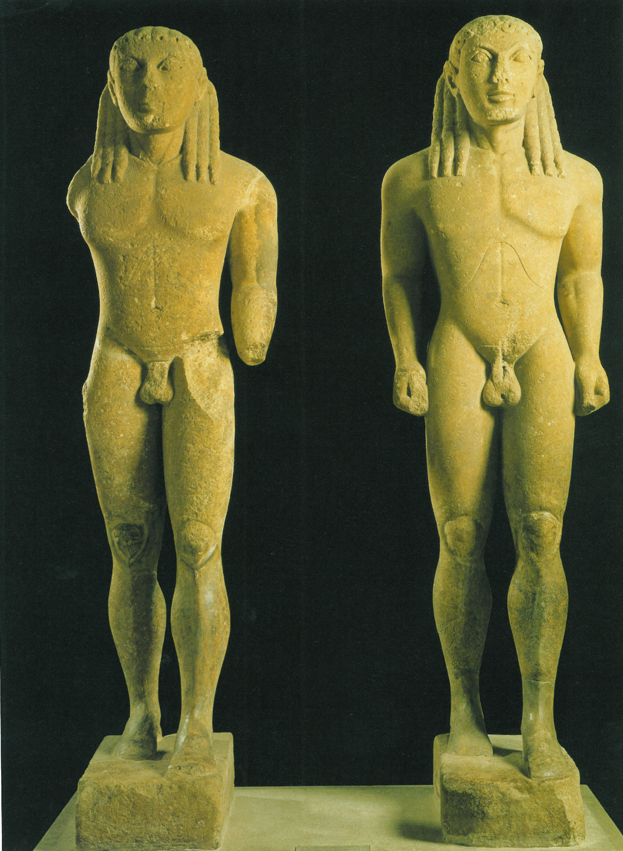

Slide 2
Kleobis og Biton?
Motiv:
Kleobis og Biton, ifølge Herodot to brødre fra Argos, som under folkets jubel trak deres mors, Herapræstindens, vogn 8 km til templet og herefter lagde sig til at sove dér for aldrig at vågne igen. Deres mor havde, stolt over sine sønner, bedt Hera om at skænke dem det allerbedste. (denstoredanske.dk)
Kastor og Polydeukes er sønner af Leda, som var gift med kong Tyndareos i Sparta. I kamp mod fætrene Idas og Lynkeus falder Kastor. Polydeukes beder Zeus om at være sammen med Kastor, hvorefter brødrene skiftevis lever i underverdenen og på himlen som morgen- og aftenstjernen.
Lakrids: Dioskurerne har givet navn til stjernebilledet Tvillingerne og stjernebilledets to klareste stjerner, der nævnes ved deres latinske navne, Castor og Pollux. (link)
Dioskurerne (Kastor og Polydeukes)?
Tvillinge-kouroi

Slide 3
Kunstner:
Polymedes fra Argos

Slide 4
Tilblivelse:
Ca. 580 fvt. – arkaisk periode

Slide 5
Størrelse:
Højde: 1,97 m
=helt/gud

Slide 6
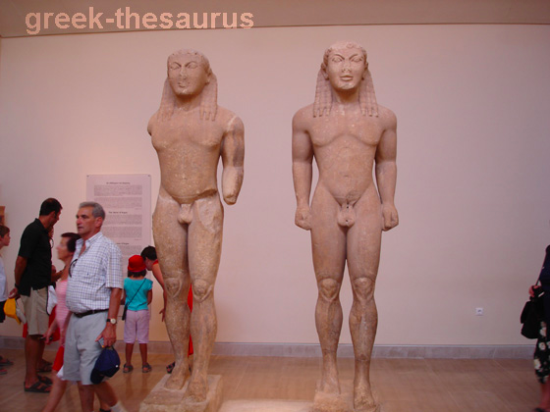
Højdens effekt (skulpturen er dog placeret på to piedestaler)

Slide 7
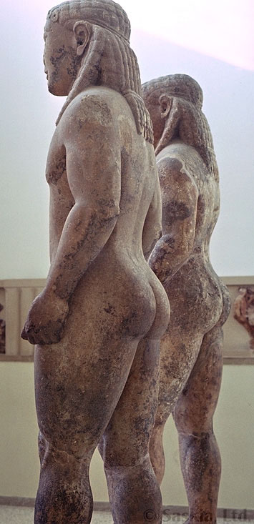
Standmotiv

Slide 8
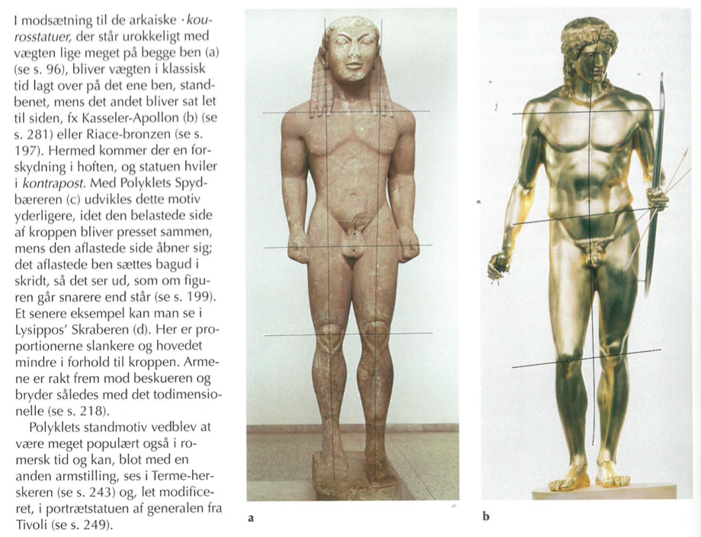
Standmotiv

Slide 9
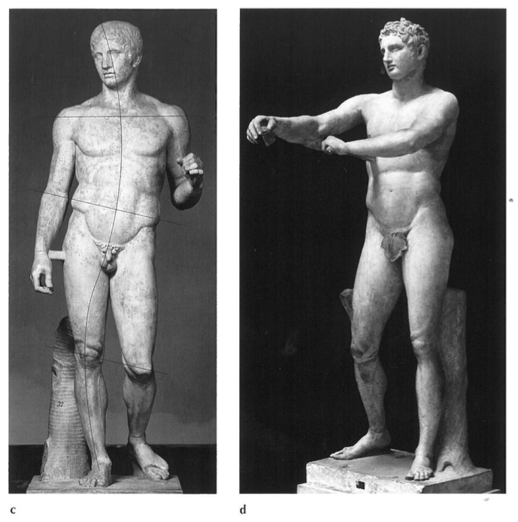
Standmotiv

Slide 10
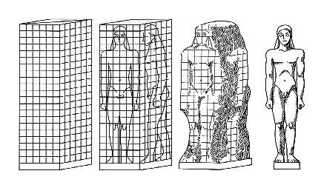
Materialebehandling, marmor (s. 208)

Slide 11
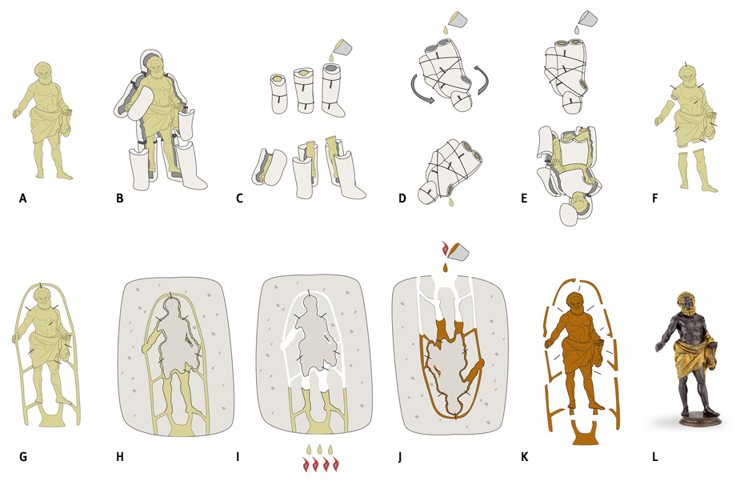
Materialebehandling, bronze (s. 211)

Slide 12


Slide 16
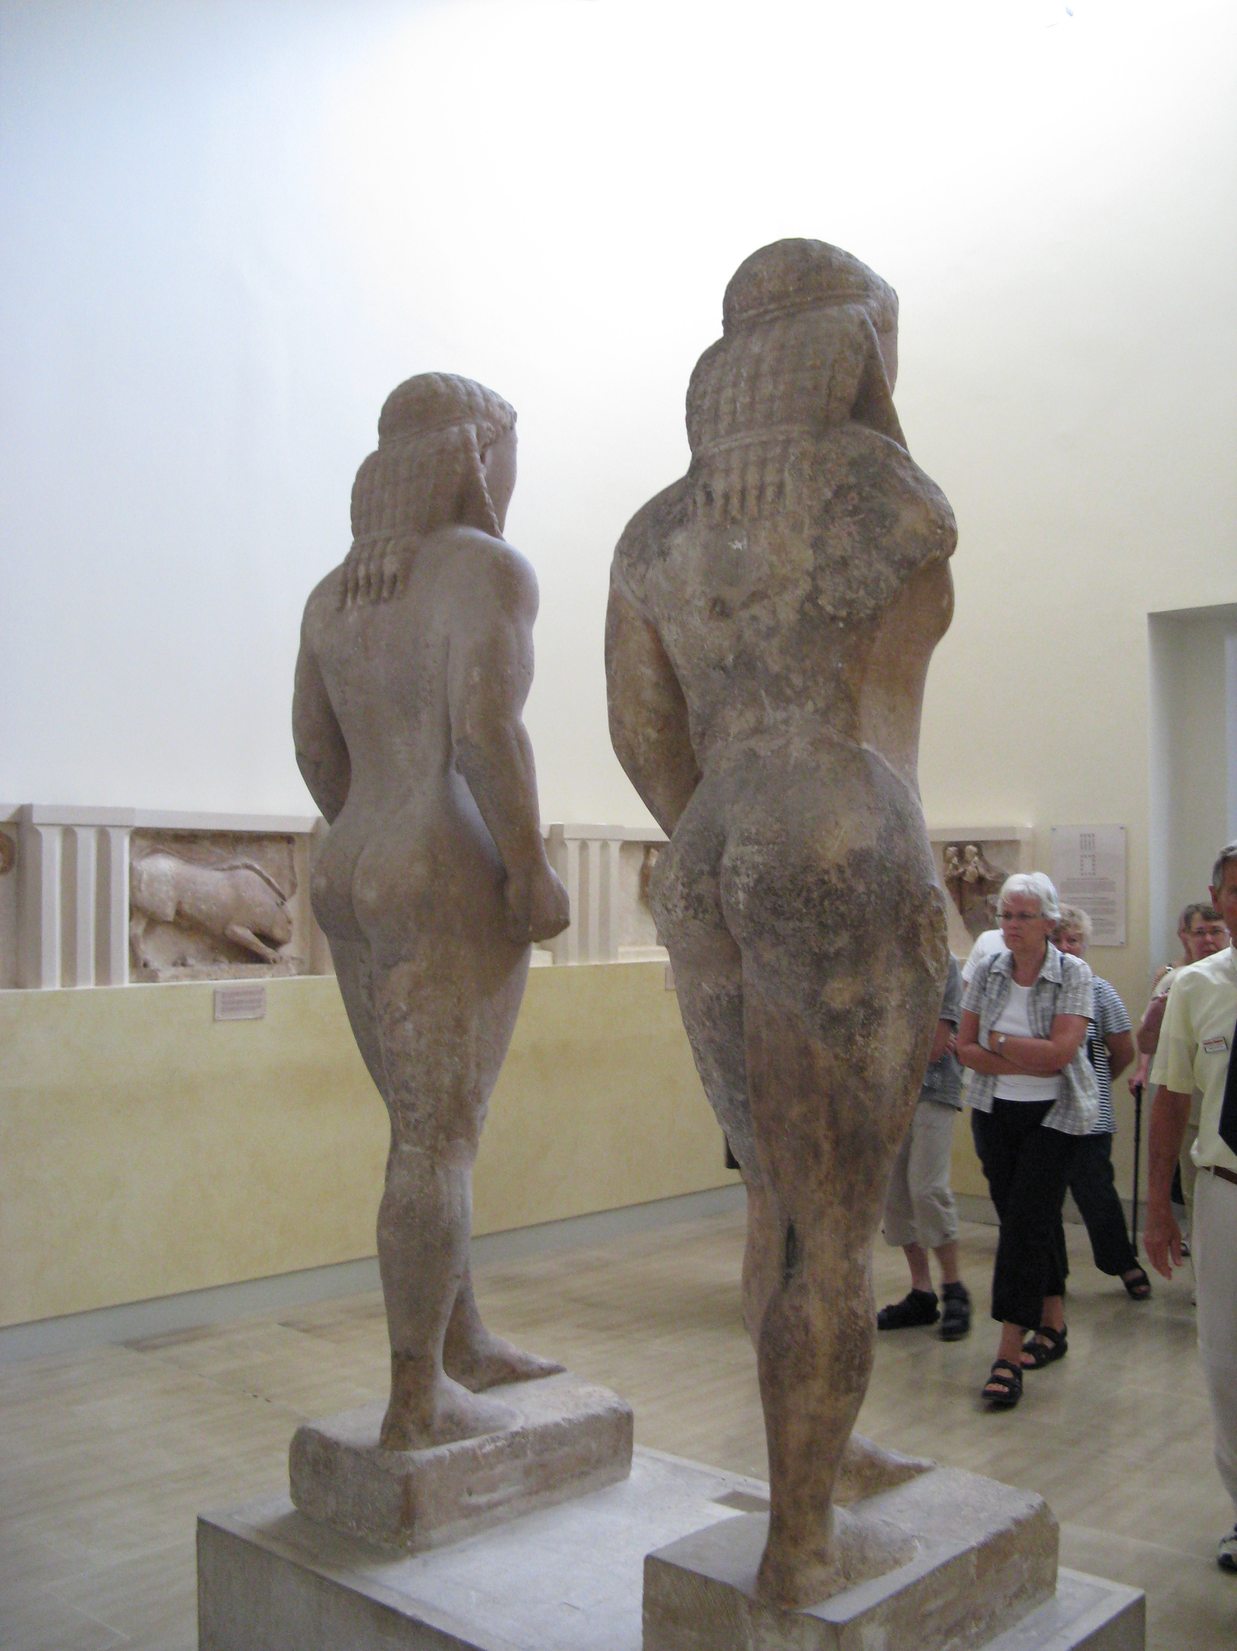
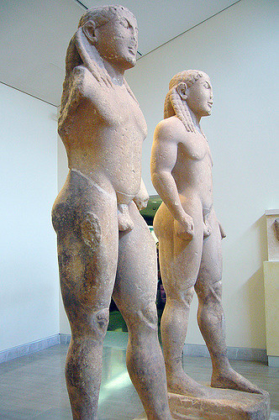
Andre vinkler

Slide 17
Farve:
Alle (eller de fleste) skulpturer var bemalede!

Slide 18
De skriftlige kilder – et lille udvalg
Euripides, 412 f.v.t, i Athen:
Platon, ca. 370 f.v.t,
i Athen:
Plinius den Ældre, 1. årh. e.v.t., i Italien
“Mit liv og min skæbne er en jammer.
Det skyldes dels Hera, dels min egen skønhed.
Kunne jeg dog blot blive den kvit og få et hæsligt udseende, som hvis man fjernede farven fra en statue”
”Det svarer til, at vi var ved at farvelægge en skulptur, og nogen så kom og hånede os for ikke at give de smukkeste dele af figuren de smukkeste farver, fordi øjnene, der er det smukkeste, var blevet malet sort i stedet for lilla. Det ville vist være nogenlunde fornuftigt at forsvare sig ved at sige til ham: ”Ja, det er sandelig flot! Du skal ikke forvente, at vi maler øjnene så smukt, at de slet ikke vil komme til at se ud som øjne, og det samme gælder for andre dele. I stedet skal du se efter, om vi giver hver enkelt del den farve, der passer til den, og på den måde gøre helheden smuk.”
“”Det er den Nikias, Praxiteles nævnte, når han blev spurgt, hvilke af sine skulpturer han syntes bedst om, og svarede:
’Dem Nikias har taget hånd om’ - så højt satte han Nikias’ skulpturmaleri”.
Helena, v. 260 - 263
Naturalis historia 35, 133
Staten IV, 420 c-d

Slide 19
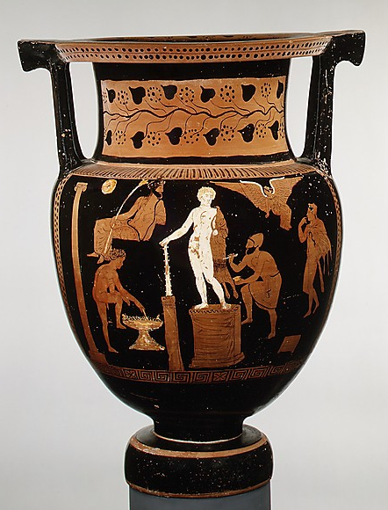
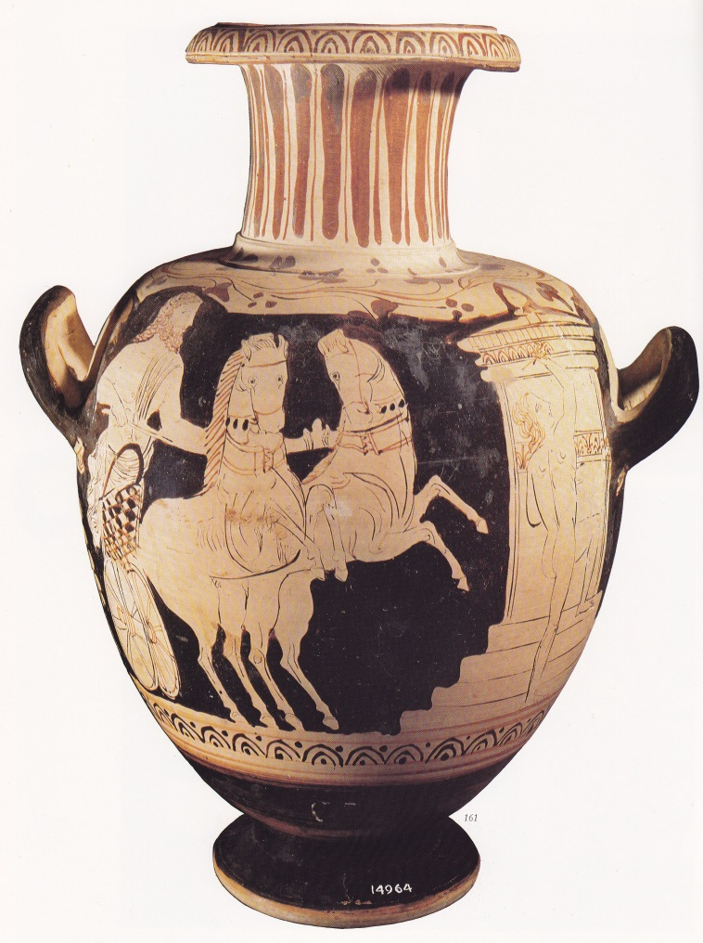
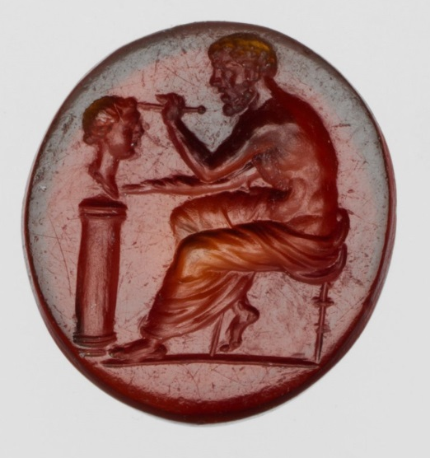
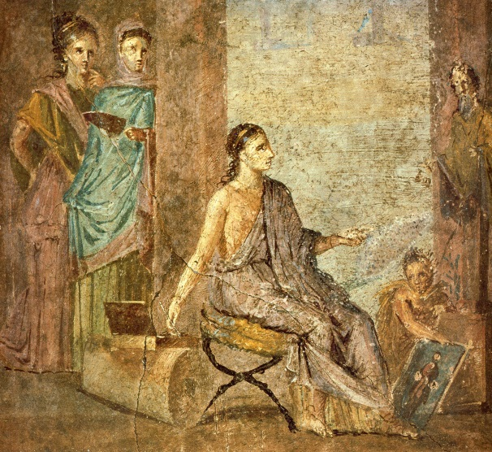
Se, de maler!
De visuelle kilder
Rødfiguret krater, ca. 350 f.v.t. Syditalien.
New York, Metropolitan Museum of Art inv. 50.11.4
Højde 51,5 cm
Rødfiguret hydria
Musei Vaticani, Museo Gregoriano Etrusco
inv. 14964. H.. 36 cm.
Ringsten, karneol.
Rom?, 1. årh.f.v.t.
New York, Metropolitan Museum of Art inv. 81.6.48. Længde 13 mm.
Freskomaleri.
Pompeii. 1. årh. e.v.t.
Napoli, Museo Archeologico Nazionale inv. 9018.
36 x 36 cm.

Slide 20
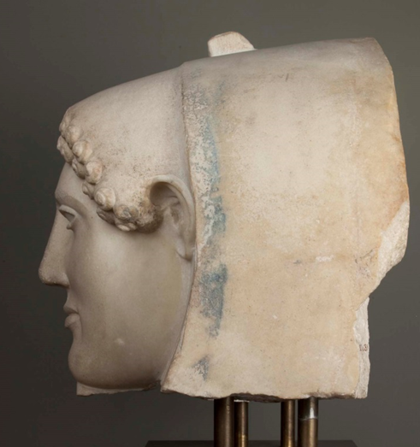
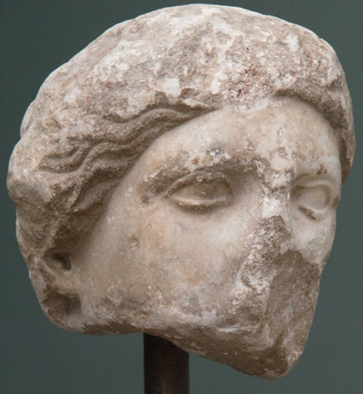
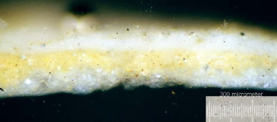
Monumenternes vidnesbyrd:
På sporet af farven
Direkte bevaring:
Brudstykke af låget af en anthropoid sarkofag. Fra Sidon (Libanon). Ca. 450 f.v.t. Marmor fra øen Paros. H. 43 cm.
Ny Carlsberg Glyptotek IN 471.
Direkte bevaret ægyptisk blå
Brudstykke af et kvindehoved. Athen, ca. 420 f.v.t. Pentelisk marmor, h. 23 cm.
Ny Carlsberg Glyptotek IN 2830
Indsat:
Tværsnit af en prøve af hudfarven

Slide 21
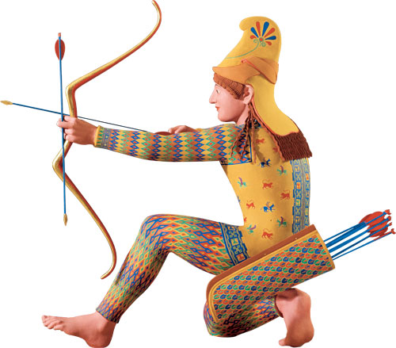
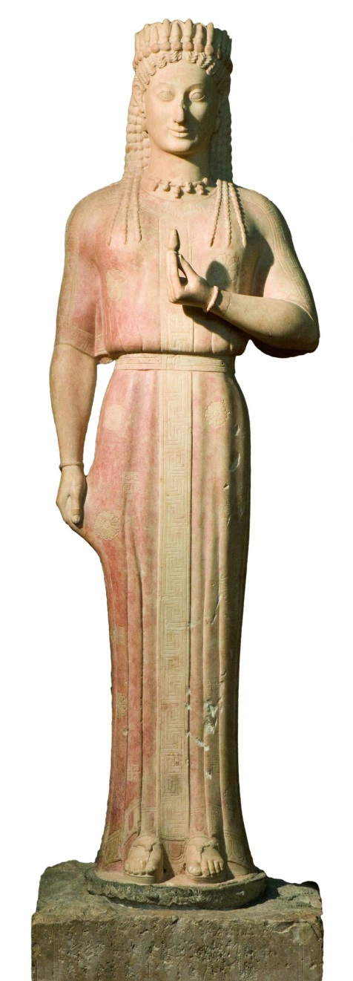
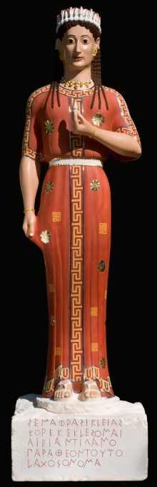
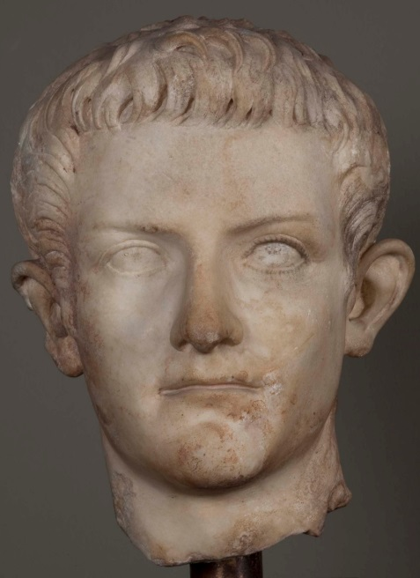
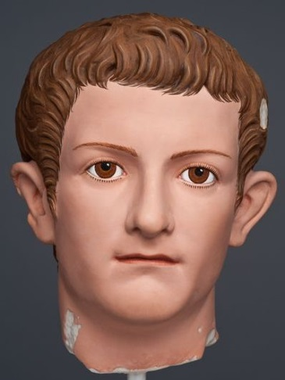
Eksempler:

Slide 22
